Slide 1
Charpter 11
政府的经济作用
Managerial Economics

Slide 2
目录 / CONTENTS
垄断的弊端、政府的反垄断政策及对自然垄断企业的管制
01
市场的效率
02
03
外部经济效应和政府的对策
04
公共物品及其供给
05
信息不完全和政府的介入
06
效率与公平

Slide 3
第1节 市场的效率
    一、怎样评价效率
  市场的效率是指市场在配置资源方面的效率。评价市场效率的标准是：
如果资源采取其他的使用方法，能够在他人未受损害的情况下使至少一个人的经济福利得到提高，就说明它目前的使用是低效率的。
如果在不损害其他人经济福利的情况下，已不可能再找到使用资源的其他方法来增加任何一个人的经济福利，就说明此时资源的使用是高效率的。

Slide 4
第1节 市场的效率
    一、怎样评价效率
  这个用来评价资源使用（配置）效率的标准，通常称为帕累托效率或帕累托最优。

Slide 5
第1节 市场的效率
    二、对完全竞争市场效率的评价
  完全竞争市场能够实现社会资源配置的高效率。
消费者剩余是指消费者在购买某种产品时愿意支付的价格和实际支付的价格之间的差额，代表消费者从购买产品中得到的净经济福利。
生产者剩余是指生产者在提供产品时销售收入与成本之间的差额（利润），代表生产者从提供产品中得到的净经济福利。

Slide 6
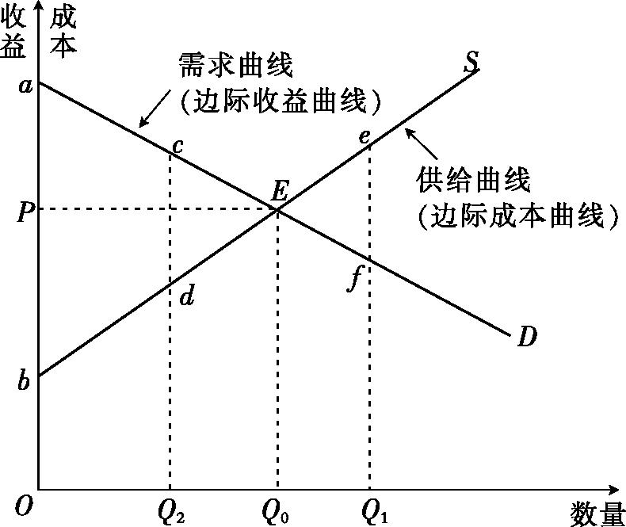
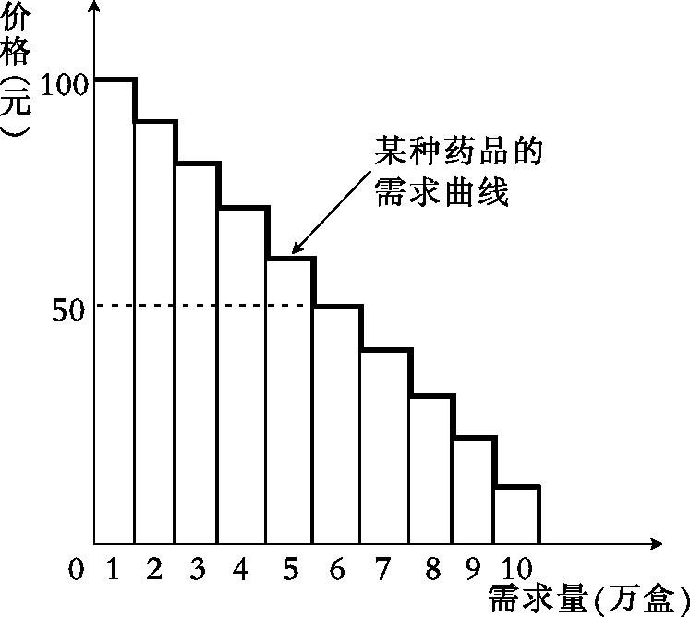
第1节 市场的效率
    二、对完全竞争市场效率的评价

Slide 7
目录 / CONTENTS
垄断的弊端、政府的反垄断政策及对自然垄断企业的管制
01
市场的效率
02
03
外部经济效应和政府的对策
04
公共物品及其供给
05
信息不完全和政府的介入
06
效率与公平

Slide 8
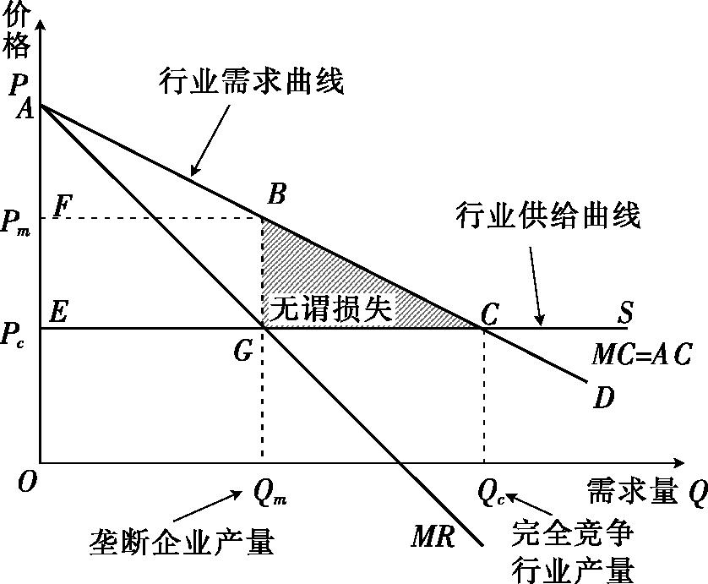
第2节 垄断的弊端、政府的反垄断政策及对自然垄断企业的管制
    一、垄断企业的弊端
  1.无谓损失
    指由垄断引起的社会总经济福利效益的净减少（等于图中三角形BGC的面积）。

Slide 9
第2节 垄断的弊端、政府的反垄断政策及对自然垄断企业的管制
    一、垄断企业的弊端
  2.寻租行为
    指垄断者耗费社会资源以寻求垄断利润的行为。
    后果：
一是造成社会经济福利的进一步损失；
二是导致政府工作的低效率和不公正。

Slide 10
第2节 垄断的弊端、政府的反垄断政策及对自然垄断企业的管制
    二、政府的反垄断政策
  1.美国的反垄断法
（1）分解垄断企业。
（2）防止垄断的产生。
（3）阻止能削弱竞争的兼并。
（4）防止串谋。

Slide 11
第2节 垄断的弊端、政府的反垄断政策及对自然垄断企业的管制
    二、政府的反垄断政策
  2.中国的反垄断法
（1）禁止垄断协议。
（2）禁止滥用市场支配地位。
（3）限制经营者集中。
（4）滥用行政权力排除、限制竞争。

Slide 12
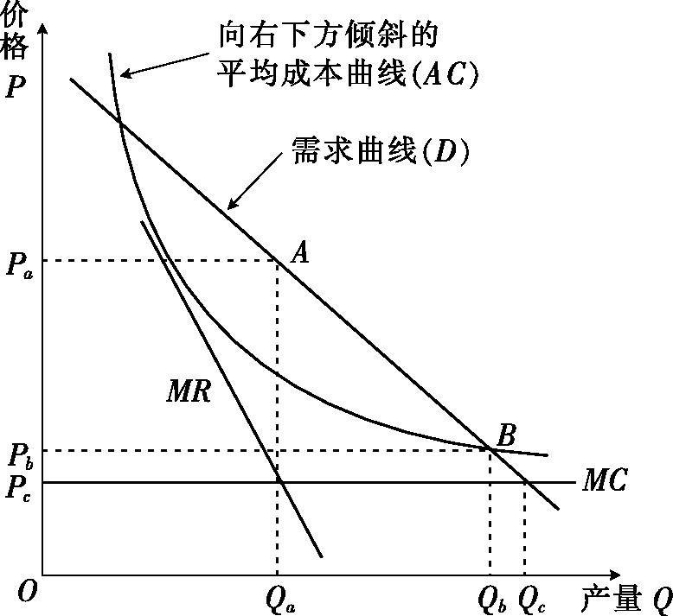
第2节 垄断的弊端、政府的反垄断政策及对自然垄断企业的管制
    三、政府对自然垄断企业的管制
  自然垄断企业的规模经济十分显著，表现为它的平均成本曲线在相关产量范围内都是向右下方倾斜的，即这种企业的产量越大，成本越低。

Slide 13
第2节 垄断的弊端、政府的反垄断政策及对自然垄断企业的管制
    三、政府对自然垄断企业的管制
  对于自然垄断企业，政府一般允许其垄断，但为了克服垄断带来的弊端，要对它实行管制。管制主要表现在两个方面：
（1）价格管制：在理论上应该定在P=MC处；但在实际中通常是P=AC。
（2）限制新企业进入。

Slide 14
目录 / CONTENTS
垄断的弊端、政府的反垄断政策及对自然垄断企业的管制
01
市场的效率
02
03
外部经济效应和政府的对策
04
公共物品及其供给
05
信息不完全和政府的介入
06
效率与公平

Slide 15
第3节 外部经济效应和政府的对策
    一、外部经济效应和市场效率
  外部经济效应是指经济当事人的生产或消费行为影响到其他人的社会福利。
  外部经济效应可分为负（有害的）外部经济效应和正（有益的）外部经济效应两种。
  外部经济效应的存在，导致市场在配置社会资源上的失误。
  政府干预的原则：使外部成本或外部效益内部化。

Slide 16
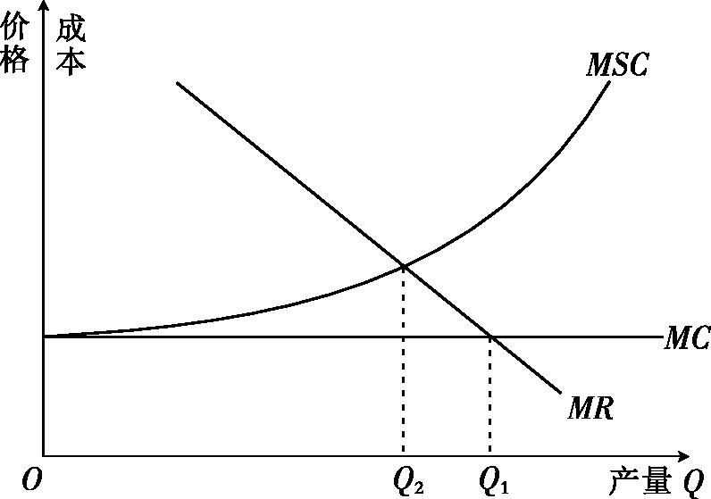
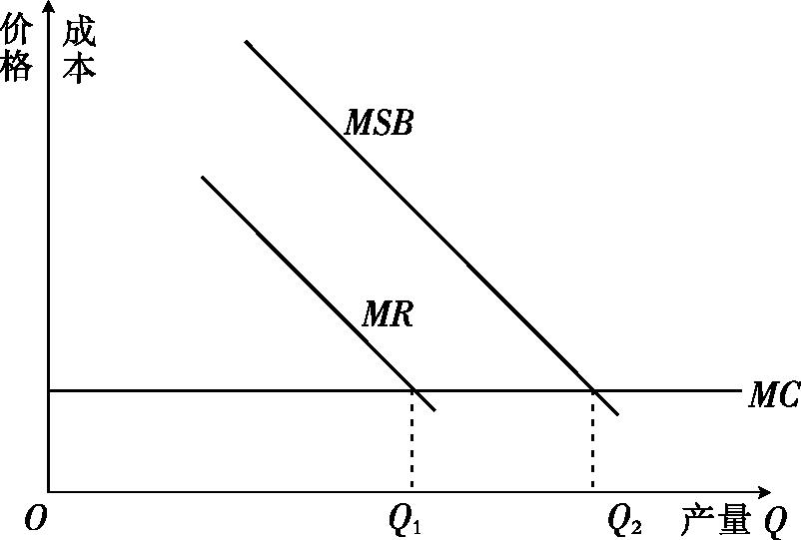
第3节 外部经济效应和政府的对策
    一、外部经济效应和市场效率

Slide 17
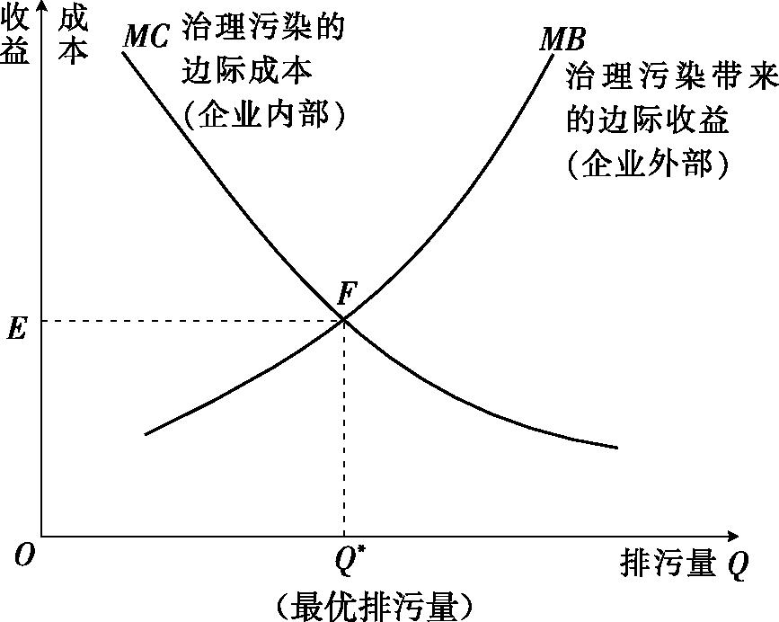
第3节 外部经济效应和政府的对策
    二、政府怎样控制企业排污
  1.最优排污量的确定
    当治理污染的边际成本恰好等于其边际效益时，企业排污量为最优。

Slide 18
第3节 外部经济效应和政府的对策
    二、政府怎样控制企业排污
  2.政府怎样控制企业的排污量
    政府要控制企业的排污量，通常有两种办法：
    一般来说，在上述两种办法中，收费的办法要优于规定限额的办法。
（1）采取行政的办法，即规定排污限额（或排污标准），如果企业超过这个限额，就予以罚款或其他处罚；
（2）根据排污量的大小征收排污费（或排污税）。

Slide 19
第3节 外部经济效应和政府的对策
    三、科斯定理
  政府控制污染很重要，美国经济学家罗纳德·科斯还认为： 在交易成本为零或者很小的情况下，只要当事人的产权能明确界定，那么，即使政府不加干预，通过当事人之间的协议和适当付费也能有效地解决污染问题，实现资源配置的帕累托最优。
工厂的治理方案 | 工厂的治理成本 | 农场的损失
不治理（0%） | 0 | 100 000
治理一半（50%） | 50 000 | 30 000
全部治理（100%） | 120 000 | 0

Slide 20
目录 / CONTENTS
垄断的弊端、政府的反垄断政策及对自然垄断企业的管制
01
市场的效率
02
03
外部经济效应和政府的对策
04
公共物品及其供给
05
信息不完全和政府的介入
06
效率与公平

Slide 21
第4节 公共物品及其供给
    一、什么是公共物品
  公共物品是指能为绝大多数人共同消费或享用的产品或服务。公共物品不一定是政府提供的或国有企业生产的产品和服务。
  公共物品的消费主要具有两个特征。

Slide 22
第4节 公共物品及其供给
    一、什么是公共物品
  1.非竞争性
    非竞争性是指一种产品生产出来之后，增加一个消费者并不需要减少任何其他消费者对这种产品的消费。
  2.非排他性
    非排他性是指产品一旦生产出来，不管人们是否付费，都能享用。

Slide 23
第4节 公共物品及其供给
    一、什么是公共物品
  有些公共物品的消费同时具有非竞争性和非排他性，这种公共物品称为纯公共物品。
  但也有些公共物品的消费只具有非竞争性，不具有非排他性。这种公共物品称为准公共物品。

Slide 24
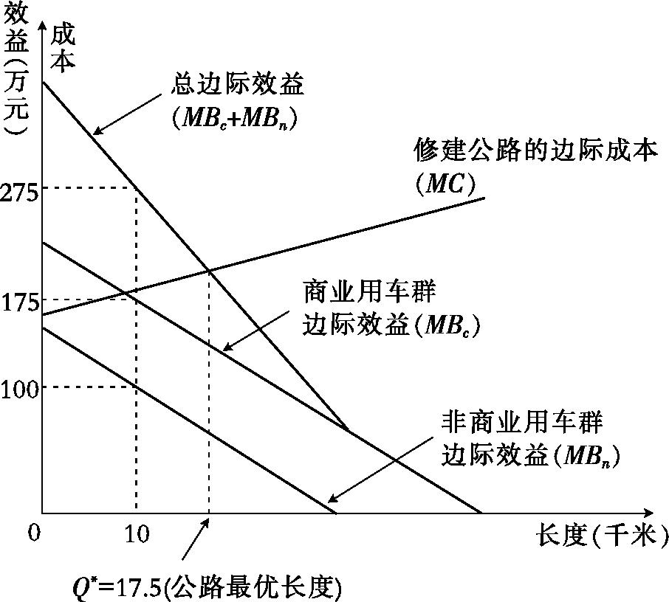
第4节 公共物品及其供给
    二、公共物品最优供给量的确定
  公共物品的需求曲线（边际效益曲线）等于该物品每个消费者需求曲线的垂直相加。
  公共物品的最优供给量由它的边际效益曲线和边际成本曲线来决定。

Slide 25
第4节 公共物品及其供给
    三、知识产权制度
  专利权即赋予发明者在一定时期内生产新产品（或使用新工艺）的垄断权。
  新知识属于公共物品，但专利制度使这种新知识 只有非竞争性，不具有非排他性。
  专利制度有利于鼓励创造发明，不利于新知识的传播。但总的来说，它利大于弊。

Slide 26
目录 / CONTENTS
垄断的弊端、政府的反垄断政策及对自然垄断企业的管制
01
市场的效率
02
03
外部经济效应和政府的对策
04
公共物品及其供给
05
信息不完全和政府的介入
06
效率与公平

Slide 27
第5节 信息不完全和政府的介入
    信息不完全会导致消费者作出错误的购买选择，从而导致市场在配置社会资源上的浪费。
    为了尽量减少信息不完全性带来的患害，需要政府的介入。

Slide 28
目录 / CONTENTS
垄断的弊端、政府的反垄断政策及对自然垄断企业的管制
01
市场的效率
02
03
外部经济效应和政府的对策
04
公共物品及其供给
05
信息不完全和政府的介入
06
效率与公平

Slide 29
第6节 效率与公平
    市场机制不能保证社会的公平与公正。
    效率与公平是矛盾的统一体，它们互相对立，又互相促进。处理好这对关系十分重要。

Slide 30
第6节 效率与公平
    政府应当在发展生产力的基础上，进行制度创新、体制创新，包括：
进一步完善社会保障制度；
改革国民教育和医疗卫生保障制度；
促进充分就业；
建立更加公平合理的税收制度和分配结构。

Slide 31
重要术语和名词
市场效率
帕累托效率/帕累托最优
消费者剩余
生产者剩余
无谓损失
寻租行为
自然垄断企业
外部经济效应

Slide 32
重要术语和名词
负外部经济效应
正外部经济效应
最优排污量
科斯定理
私人物品和公共物品
纯公共物品和准公共物品
知识产权

